Slide 1

KHỞI ĐỘNG
* Tình huống:
Trong thời kì nghỉ ở nhà do dịch bệnh Covid-19, các con phải sử dụng thiết bị gì để phục vụ cho việc học tập trực tuyến?
Notes:
GV đưa ra tình huống, HS đưa ra các thiết bị để học tập trực tuyến? ( máy tính, điện thoại)
+ Em có biết các tính năng của điện thoại, cách sử dụng nó như thế nào cho hiệu quả?
- GV dẫn dắt vào bài : Sử dụng điện thoại.

Slide 2

KĨ THUẬT
Sử dụng điện thoại ( tiết 1)

Slide 3

YÊU CẦU CẦN ĐẠT
Trình bày được tác dụng của điện thoại.
Nhận biết được các bộ phận của điện thoại.
Nhận biết được các biểu tượng thể hiện trạng thái và chức năng hoạt động của điện thoại.

Slide 4

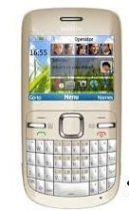
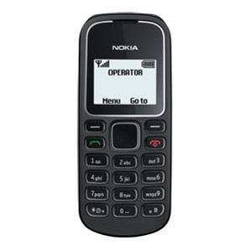
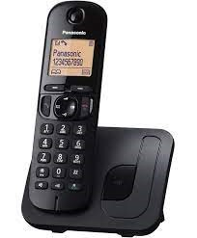
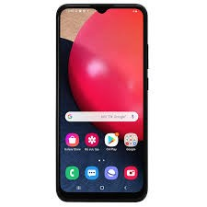
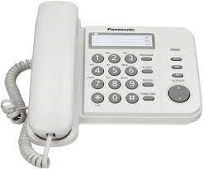
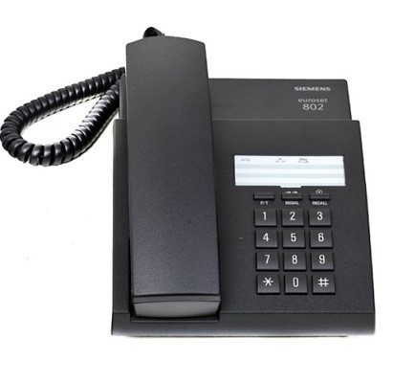
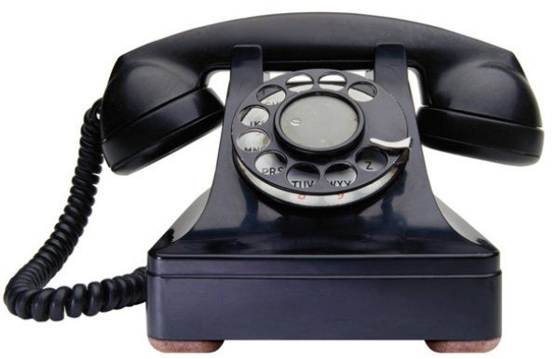
1. Tác dụng của điện thoại
Notes:
- GV đặt câu hỏi: Con/ bố mẹ con đang sử dụng loại điện thoại nào? ( ĐT để bàn, đt kiến nối internet, đt không kết nối internet )
- GV đưa hình ảnh giới thiệu các loại điện thoại. (ĐT để bàn, đt kiến nối internet, đt không kết nối internet )

Slide 5
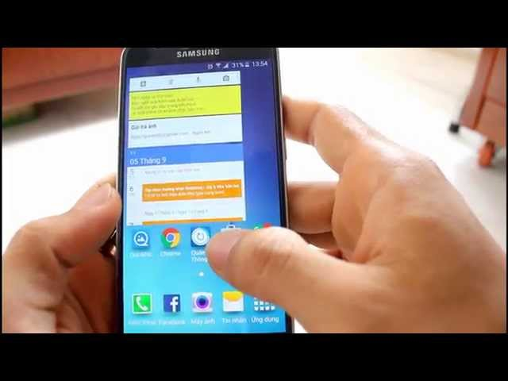
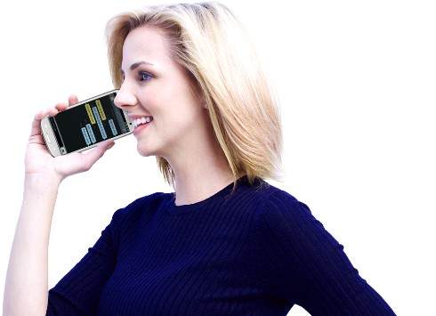
Liệt kê các tác dụng của điện thoại mà em biết?
Nhắn tin
Gọi điện thoại
Điện thoại có 2 tác dụng cơ bản nhất là dùng để nghe gọi và nhắn tin.
Notes:
Yêu cầu HS liệt kê các tác dụng của đt theo nhóm 2
- GV: Chốt lại một số tác dụng chính của điện thoại (lưu ý điện thoại cố định và di động)

Slide 6
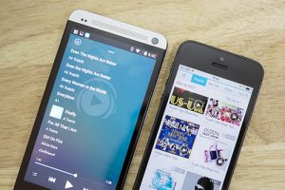
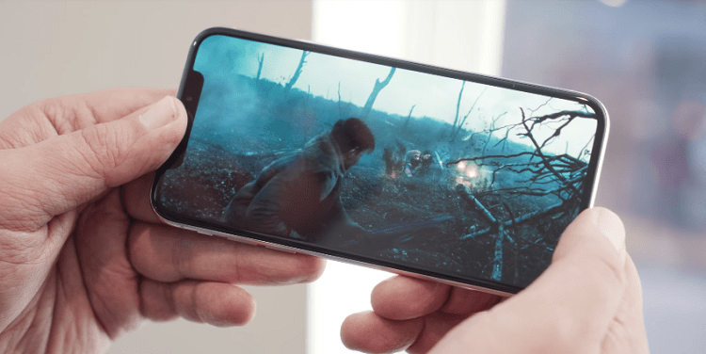
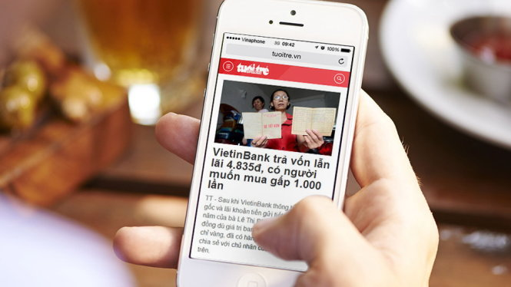
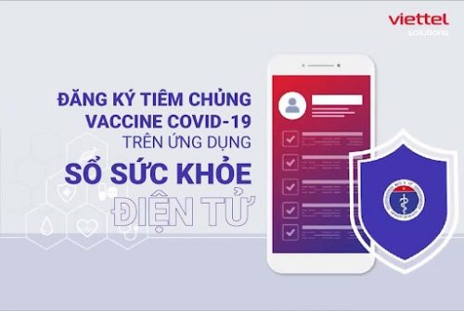
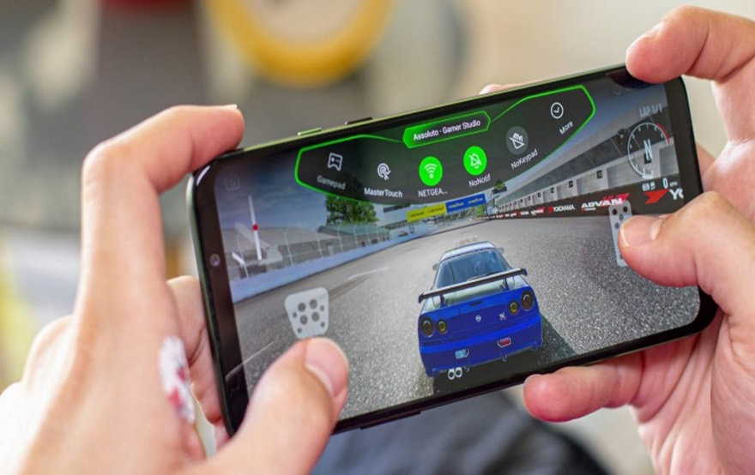
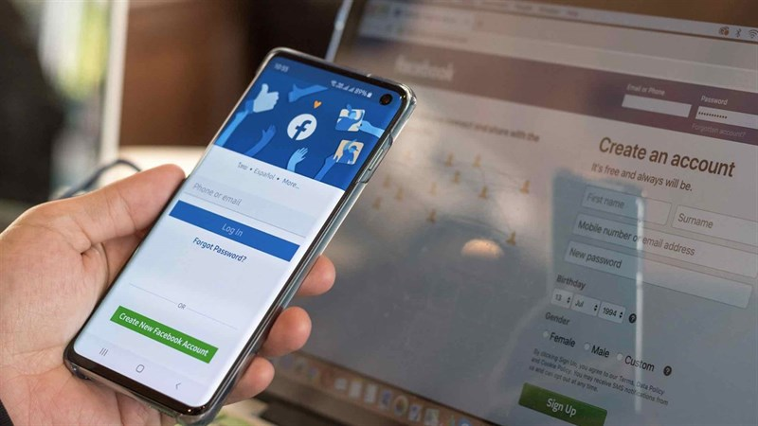
Ngoài ra điện thoại còn có thêm các tác dụng khác như:
Nghe nhạc
Xem phim
Đọc báo
Theo dõi sức khỏe
Chơi game
Truy cập mạng xã hội
Notes:
GV đưa ra thêm một số các tác dụng khác

Slide 7
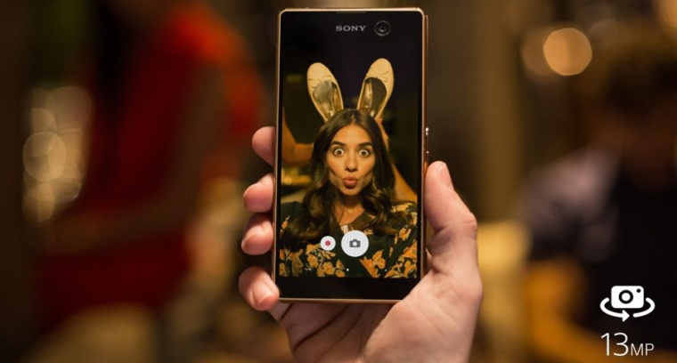
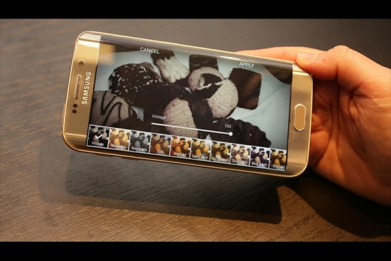
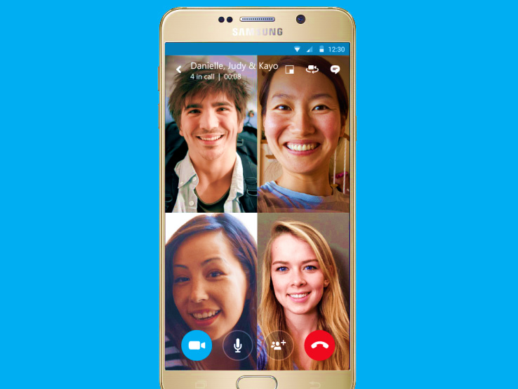
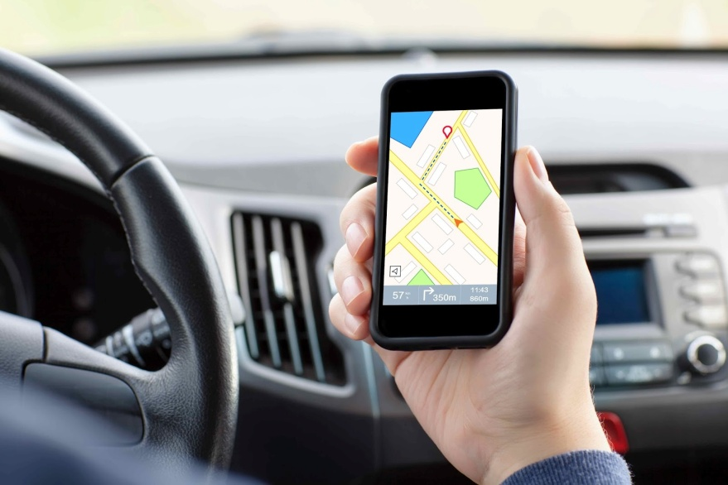
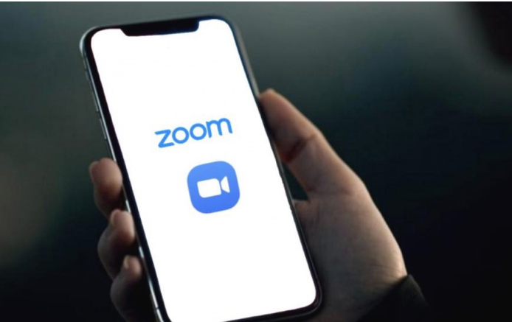
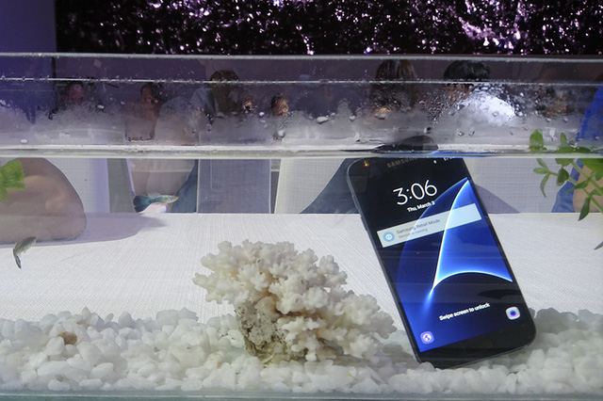
Xã hội phát triển, tính năng của những chiếc smartphone ngày càng được cải tiến mạnh mẽ hơn:
Chụp ảnh, selfie lung linh
Định vị chỉ đường, google map
Gọi điện video
Học online
Chống nước hoàn hảo

Slide 8

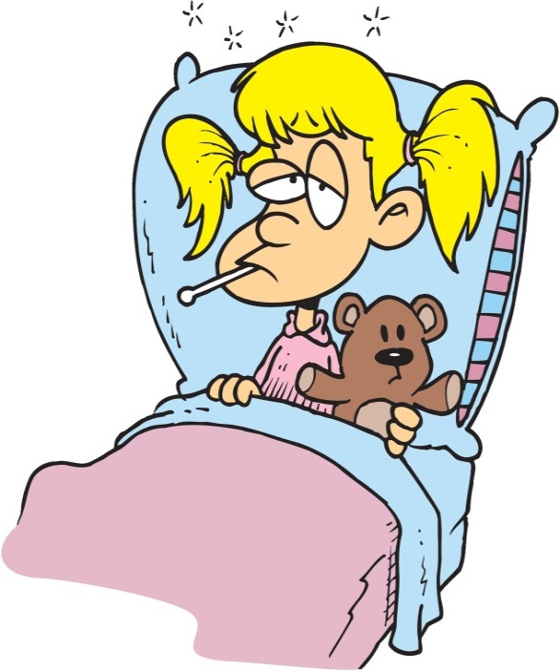
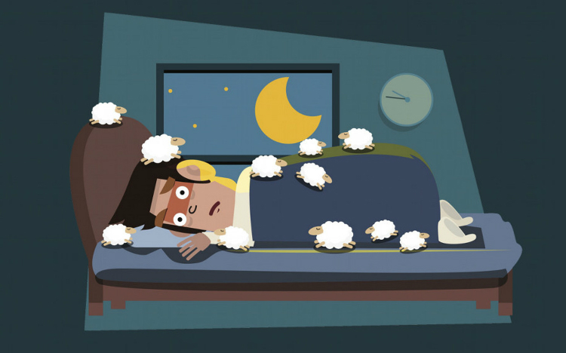
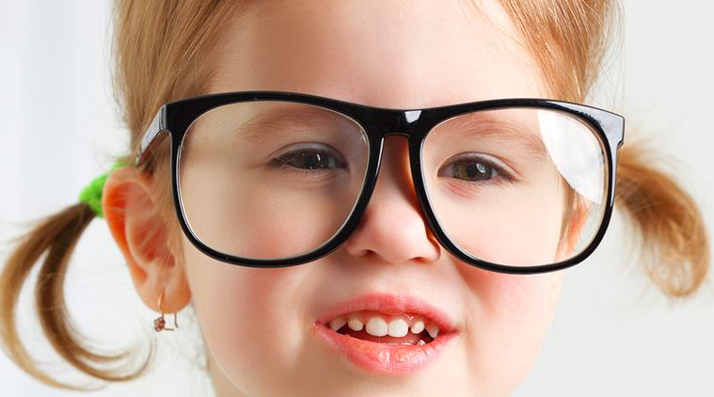
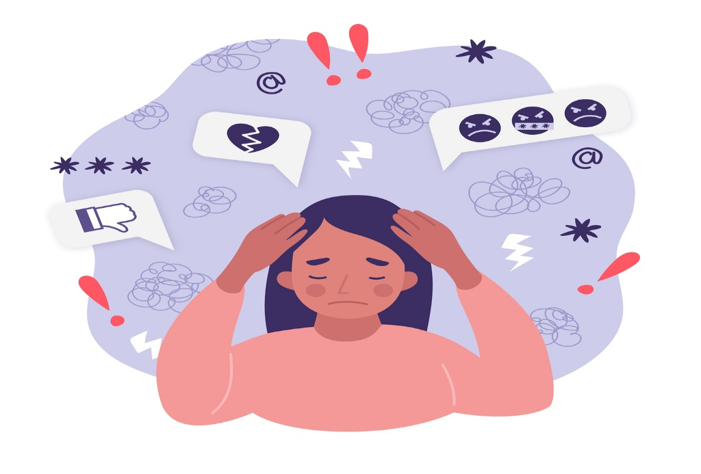
Giảm khả năng tập trung
Khiến bạn mắc bệnh
Mất ngủ
Mắc các bệnh về mắt
Stress nặng, trầm cảm
Notes:
Điện thoại tuy có nhiều công dụng nhưng bên cạnh đó cũng có mặt trái và không phải ai cũng biết và hiểu được điều này. Sử dụng quá nhiều có thể dẫn đến một số bệnh.....( GV đưa ra hình ảnh và nói)

Slide 9
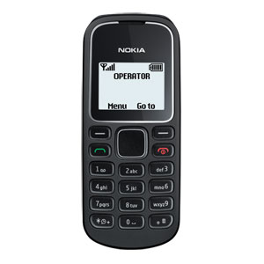
2. Các bộ phận của điện thoại
Em hãy nêu các bộ phận cơ bản của điện thoại?
Notes:
GV đưa ra hình ảnh đt để bàn và đt di động, yêu cầu HS nêu các bộ phận cơ bản của đt?

Slide 10
Loa
Micro
Phím số
Micro
Các bộ phận chính của điện thoại để bàn
Notes:
GV đưa ra các bộ phận chính của đt để bàn

Slide 11
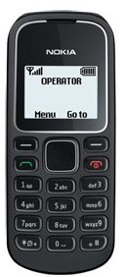
Loa
Màn hình
Phím số
Micro
Các bộ phận chính của điện thoại di động
Notes:
GV đưa ra các bộ phận của đt di động

Slide 12
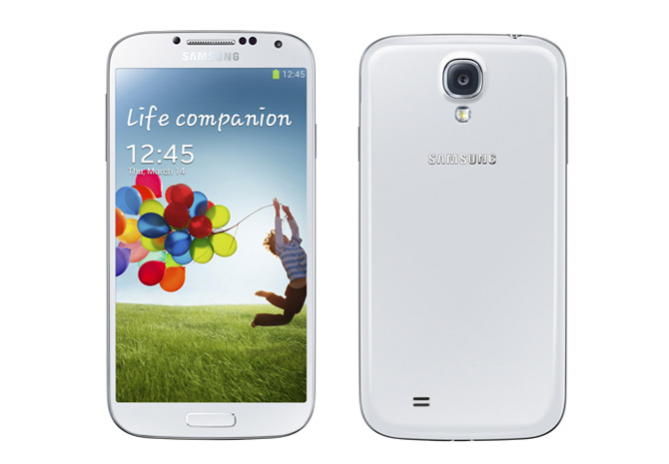
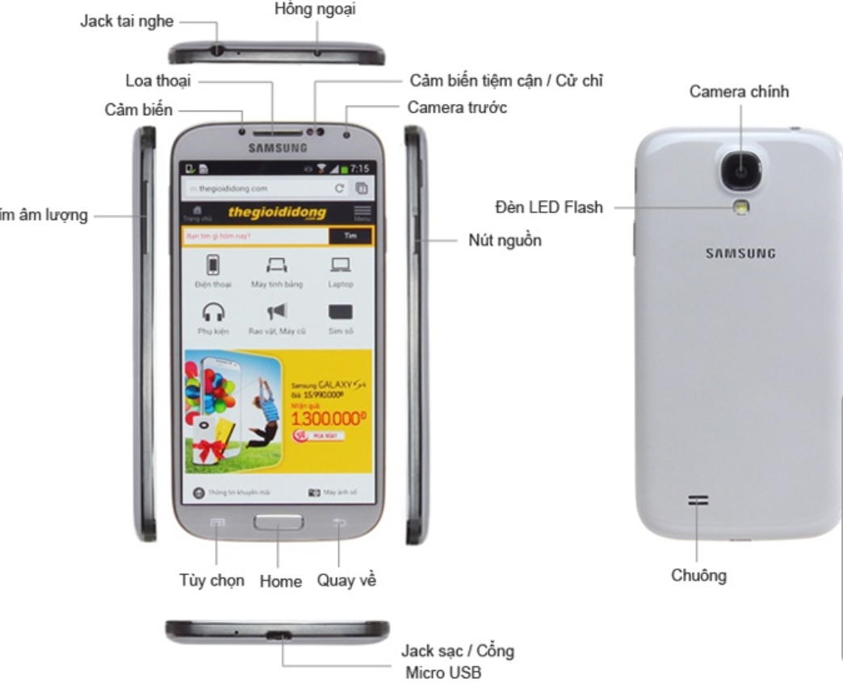
Notes:
Gv đưa ra thêm 1 chiếc đt Smart phone và yêu cầu HS nêu thêm các bộ phận khác ngoài những bộ phận cơ bản trên.
- GV nhận xét chốt lại và mở rộng thêm các tính năng và sự đa dạng về cấu tạo, hình dáng của điện thoại.

Slide 13
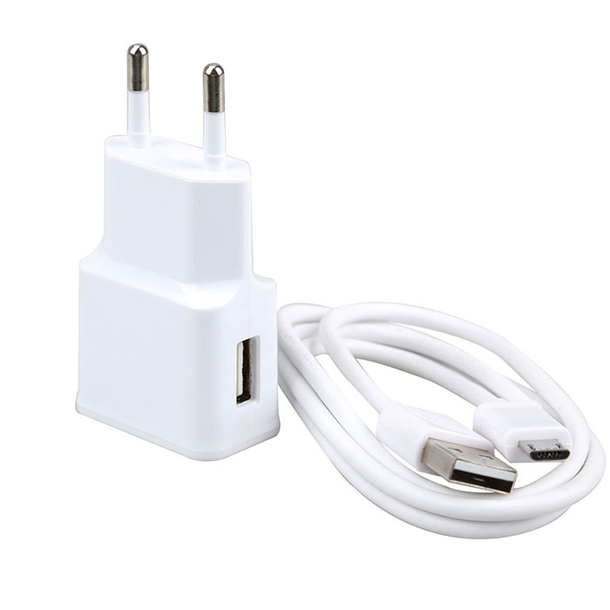
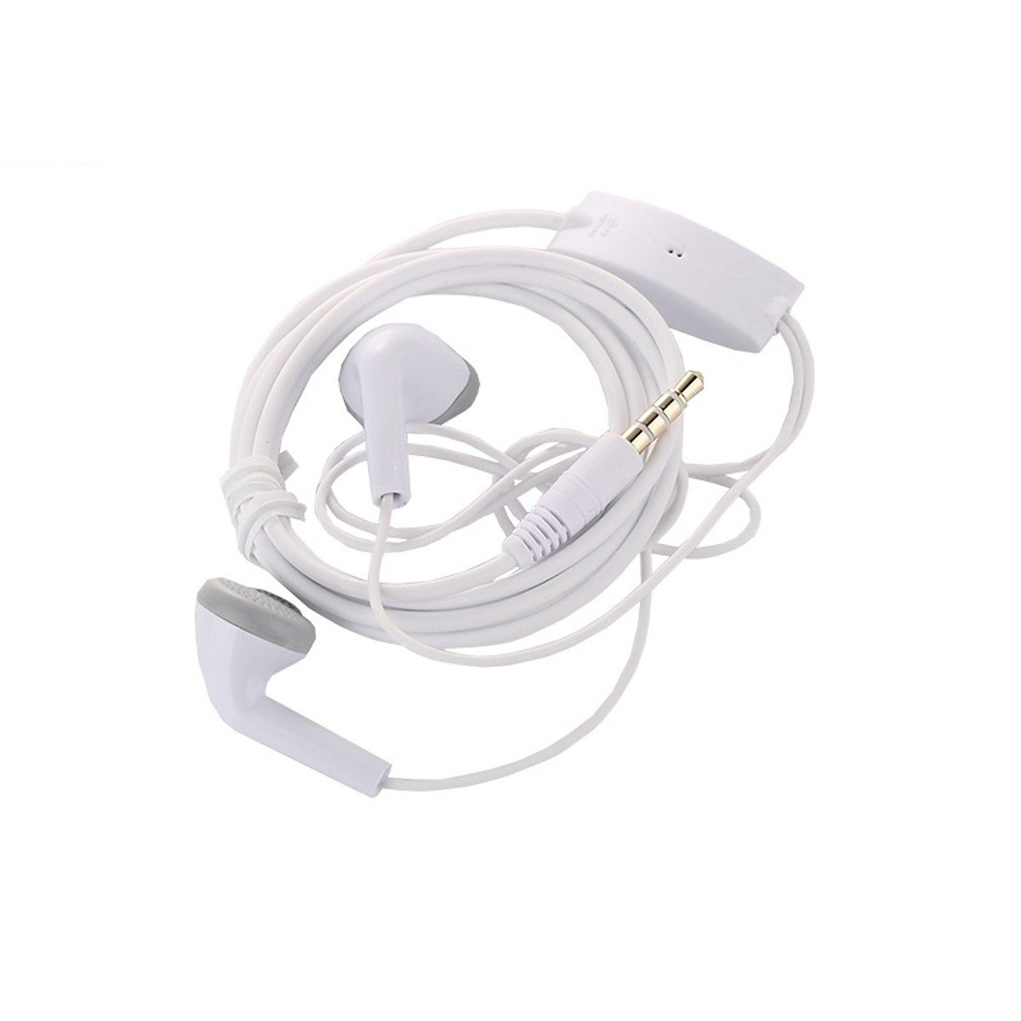
Dây sạc
Tai nghe
Notes:
- GV giới thiệu phụ kiện đi kèm đt còn có sạc pin, tai nghe....dùng để sạc điện khi hết pin, tai nghe để nghe nhạc, xem video.....

Slide 14
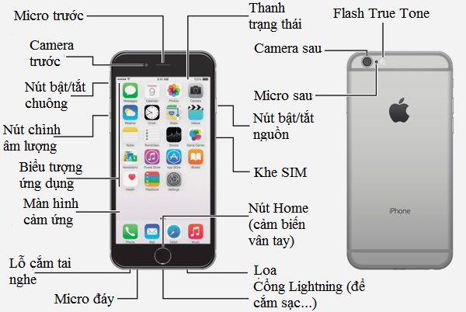
Cấu tạo chung của chiếc smart phone ngày nay
Notes:
GV chốt lại cấu tạo chung của chiếc smart phone ngày nay

Slide 15
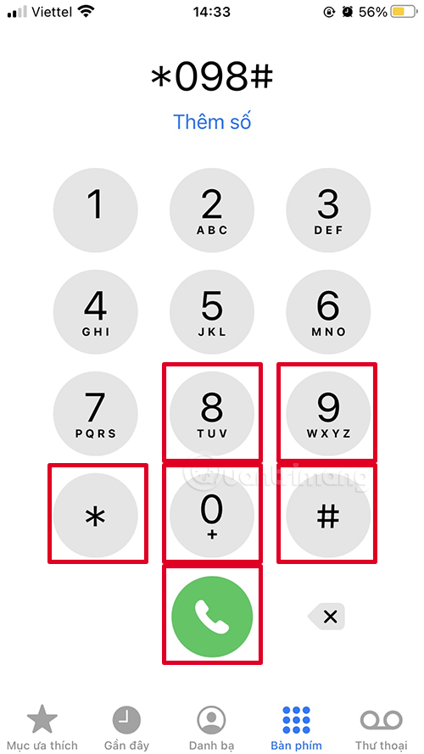
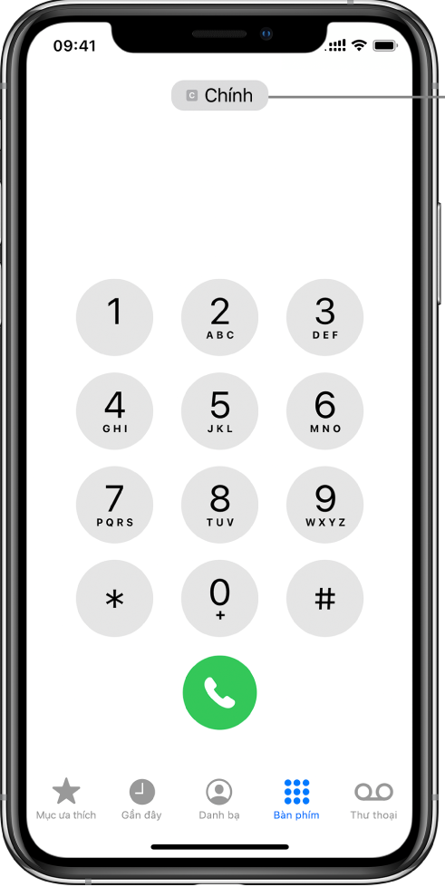

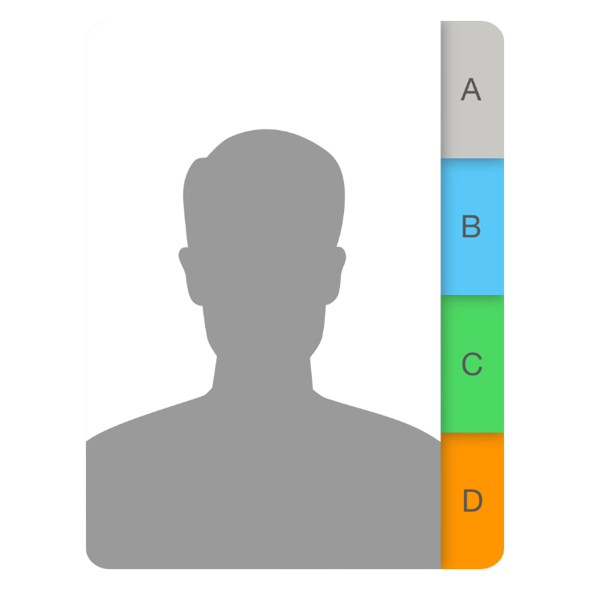


3. Các biểu tượng thể hiện trạng thái và chức năng hoạt động của điện thoại
Sau khi gọi điện xong em ấn vào biểu tượng nào để kết thúc cuộc gọi?
Để gọi được số điện thoại gần nhất em ấn vào biểu tượng nào?
Trước khi gọi điện thoại di động em cần làm gì?
Để thực hiện cuộc gọi, ta ấn vào biểu tượng nào trên điện thoại?
Để tìm được số điện thoại em cần ấn vào biểu tượng nào?
Notes:
GV đưa ra câu hỏi:
+ Trước khi gọi điện thoại di động em cần làm gì? ( bấm số điện thoại)
+ Để tìm được số điện thoại em cần vào biểu tượng nào? ( bt danh bạ)
+ Để thực hiện cuộc gọi thì cần bấm vào biểu tượng nào trên điện thoại? ( bt điện thoại màu xanh)
+ Để gọi được số điện thoại gần nhất em nhấn vào biểu tượng nào? ( ấn vào bt đt màu xanh sau đó ấn vào bt gần đây)
+ Sau khi gọi điện xong em nhấn vào biểu tượng nào để kết thúc cuộc gọi? ( bt đt màu đỏ)

Slide 16
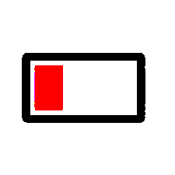









Ghép cột A với cột B cho phù hợp với các biểu tượng, trạng thái của điện thoại:
A
B
Chế độ máy bay
Biểu tượng pin đầy
Biểu tượng pin yếu
Biểu tượng điện thoại đang ở chế độ tắt âm thanh
Biểu tượng từ chối điện thoại
Biểu tượng chấp nhận cuộc gọi
Biểu tượng điện thoại đang sạc pin
Biểu tượng mức sóng wifi
Biểu tượng có tin nhắn mới
Biểu tượng có cuộc gọi nhỡ
Notes:
GV đưa ra Bt và HS thực hiện ghép biểu tượng tương ứng với trạng thái biểu thị của biểu tượng đó.

Slide 17
A | B
 | Biểu tượng pin yếu
 | Chế độ máy bay
 | Biểu tượng chấp nhận cuộc gọi
 | Biểu tượng điện thoại đang sạc pin
 | Biểu tượng pin đầy
 | Biểu tượng điện thoại đang ở chế độ tắt âm thanh
 | Biểu tượng mức sóng wifi
 | Biểu tượng có cuộc gọi nhỡ
 | Biểu tượng từ chối điện thoại
 | Biểu tượng có tin nhắn mới
Notes:
Gv chốt lại các biểu tượng và trạng thái qua bảng.

Slide 18

+ Điện thoại là một phương tiện để liên lạc, có thể để bàn (điện thoại cố định) hoặc đem theo người (điện thoại di động).
+ Điện thoại giúp ta có thể dễ dàng liên lạc với người khác khi họ không ở gần.
+ Ngoài tính năng chính là liên lạc, điện thoại còn có tác dụng xem ngày giờ, giải trí, tìm kiếm thông tin, liên hệ thư điện tử… khi điện thoại được kết nối Internet đối với điện thoại di động.
+ Các bộ phận cơ bản của điện thoại là: bộ phận nghe (loa), bộ phận nói (micro), bộ phận thân (phím, màn hình) nối giữ phần nghe và nói.

Slide 19

Xin chào các bạn!
Tớ là điện thoại thông minh.
Các bạn có thấy tớ quen không?
Ai tự tin là người hiểu tớ nhất?
Cùng tham gia trò chơi nhé!

Slide 20

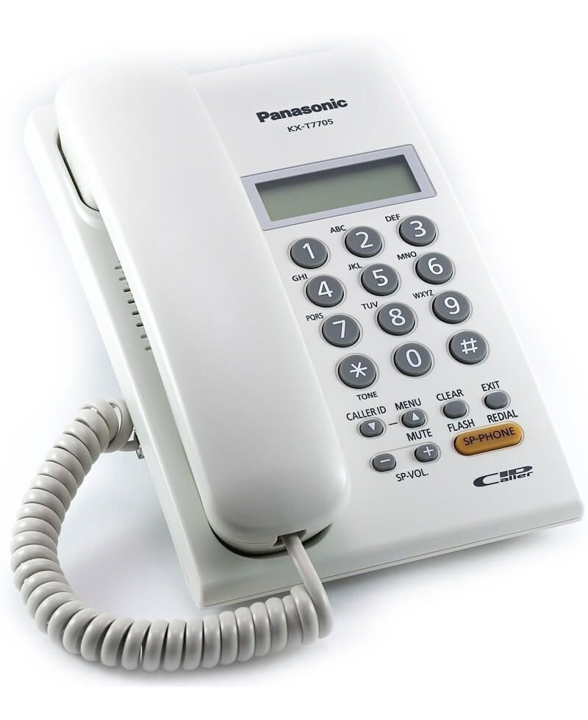
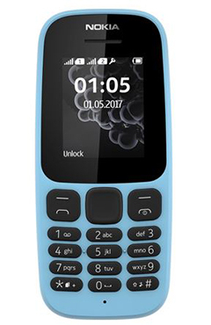
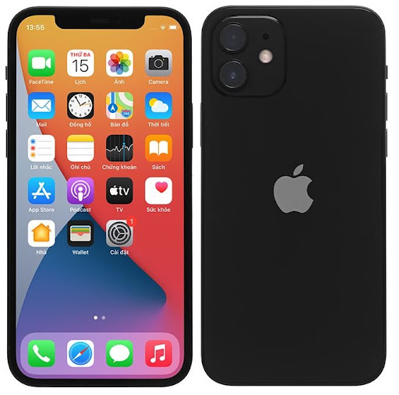
Hãy thử nêu một số điểm giống và khác biệt của chúng tớ nhé!
Notes:
GV gọi HS nêu:
Giống: Tác dụng cơ bản là dùng để nghe gọi
Khác:
+ ĐT để bàn: Gần như chỉ có tác dụng gọi điện
+ ĐT có bàn phím: Có thêm chức năng khác như nhắn tin, báo thức, hẹn giờ,…
+ Smartphone có nhiều tính năng hơn cả: kết nối được internet, chụp ảnh, lướt web, theo dõi sức khỏe, học tập, chỉ đường,…

Slide 21


Hãy sử dụng tớ vào nhiều việc có ích nhé.
Hẹn gặp lại các bạn vào tiết học sau!
Khi đi máy bay, mọi người nên để tớ ở chế độ nào?
Bạn ấn vào biểu tượng nào của tớ để nghe điện thoại?
Đâu là biểu tượng tắt âm thanh của tớ?

Slide 22
VẬN DỤNG, TRẢI NGHIỆM
Em hãy sử dụng điện thoại di động quay một đoạn clip ngắn tuyên truyền về phòng chống đại dịch Covid-19.
Em hãy chỉ ra các bộ phận, biểu tượng thể hiện trạng thái và chức năng hoạt động trên chiếc điện thoại của người thân.
Chuẩn bị bài sau: Sử dụng điện thoại (tiết 2)

